Slide 1


قانون احتمال کل
فصل دوم – درس هفتم
Law of Total Probability
Data Analysis
Chapter: Introduction to Probability
نام فصل : مقدمه ای بر احتمال
دوره تحلیل داده

Slide 2

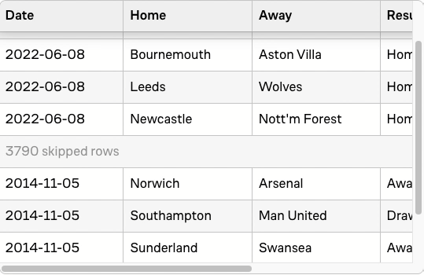
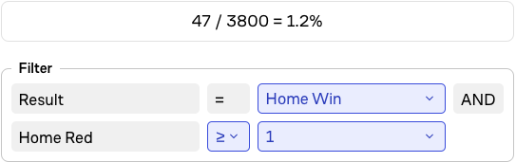
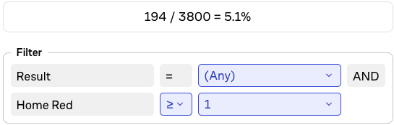

بین سال‌های ۲۰۱۳ تا ۲۰۲۳، تیم‌های میزبان در ۴۵٪ از مسابقات لیگ برتر انگلیس پیروز شدند، در حالی که تیم‌های مهمان ۳۲٪ از بازی‌ها را بردند.
احتمال بردن بازی اگر یکی از بازیکنان تیم میزبان کارت قرمز بگیرد، چقدر است ؟
P (Home Win | Home Red) =
$\frac{1.2}{5.1}$ ≈ 0.24

Slide 3



چه اتفاقی می‌افتد وقتی می‌دانیم تیم میزبان کارت قرمز دریافت نخواهد کرد.
P (Home Win | No Home Red) =
$\frac{0.44}{0.95}$ ≈ 0.46

Slide 4
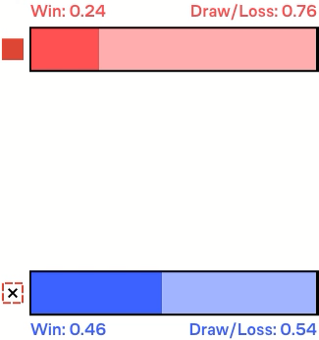
جدول احتمال probability grid

Slide 5
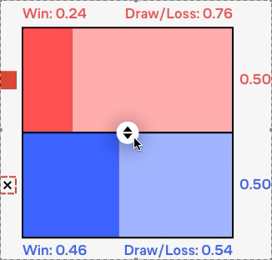
احتمال اینکه تیم میزبان کارت قرمز بگیرد 0.05 است.
یک جدول احتمال مساحتی برابر با ۱ دارد و تمامی نتایج ممکن یک بازی را نمایش می‌دهد. مساحت هر مستطیل نشان‌دهنده احتمال وقوع هر نتیجه است.
احتمال اینکه تیم میزبان کارت قرمز بگیرد و پیروز شود.
P (Home Red and Home Win)
= 0.24 * 0.05 = 0.012 = 1.2%

Slide 6
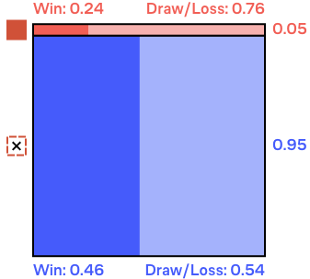
احتمال برد تیم میزبان در این بازی چقدر است؟
P (Home Win)
= P (Home Red and Home Win) + P (No Home Red and Home Win)
≈ 0.45

Slide 7
قانون احتمال کل، احتمال وقوع یک رویداد را به صورت مجموع دو بخش مجزا بیان می‌کند. P(A) ​ =P(A and B) +P(A and not B). ​

Slide 8

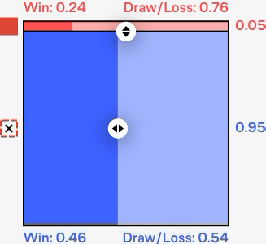
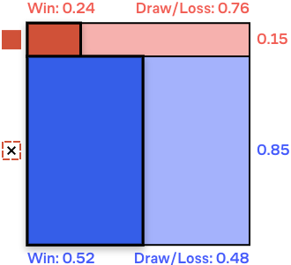
مربی قصد دارد یک بازیکن بااستعداد اما بدخلق را وارد زمین کند، کسی که ممکن است تیم را به پیروزی برساند، اما همچنین ممکن است برایشان یک کارت قرمز به همراه داشته باشد. آیا این ریسک ارزشش را دارد؟
بازیکن بدخلق احتمال دریافت کارت قرمز توسط تیم میزبان را به ۱۵٪ افزایش می‌دهد. اگر تیم کارت قرمز بگیرد، احتمال پیروزی ۲۴٪ باقی می‌ماند، اما در غیر این صورت، این احتمال به ۵۲٪ افزایش می‌یابد.
P (Home Win)
= 0.24*0.15 + 0.52*0.85 ≈ 0.48

